Slide 1
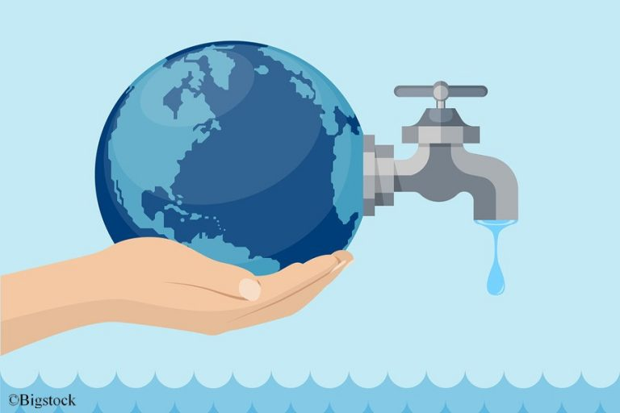
Weltwassertag 2021

Slide 2
Der Weltwassertag findet seit 1993 jedes Jahr am 22. März statt.

Slide 3
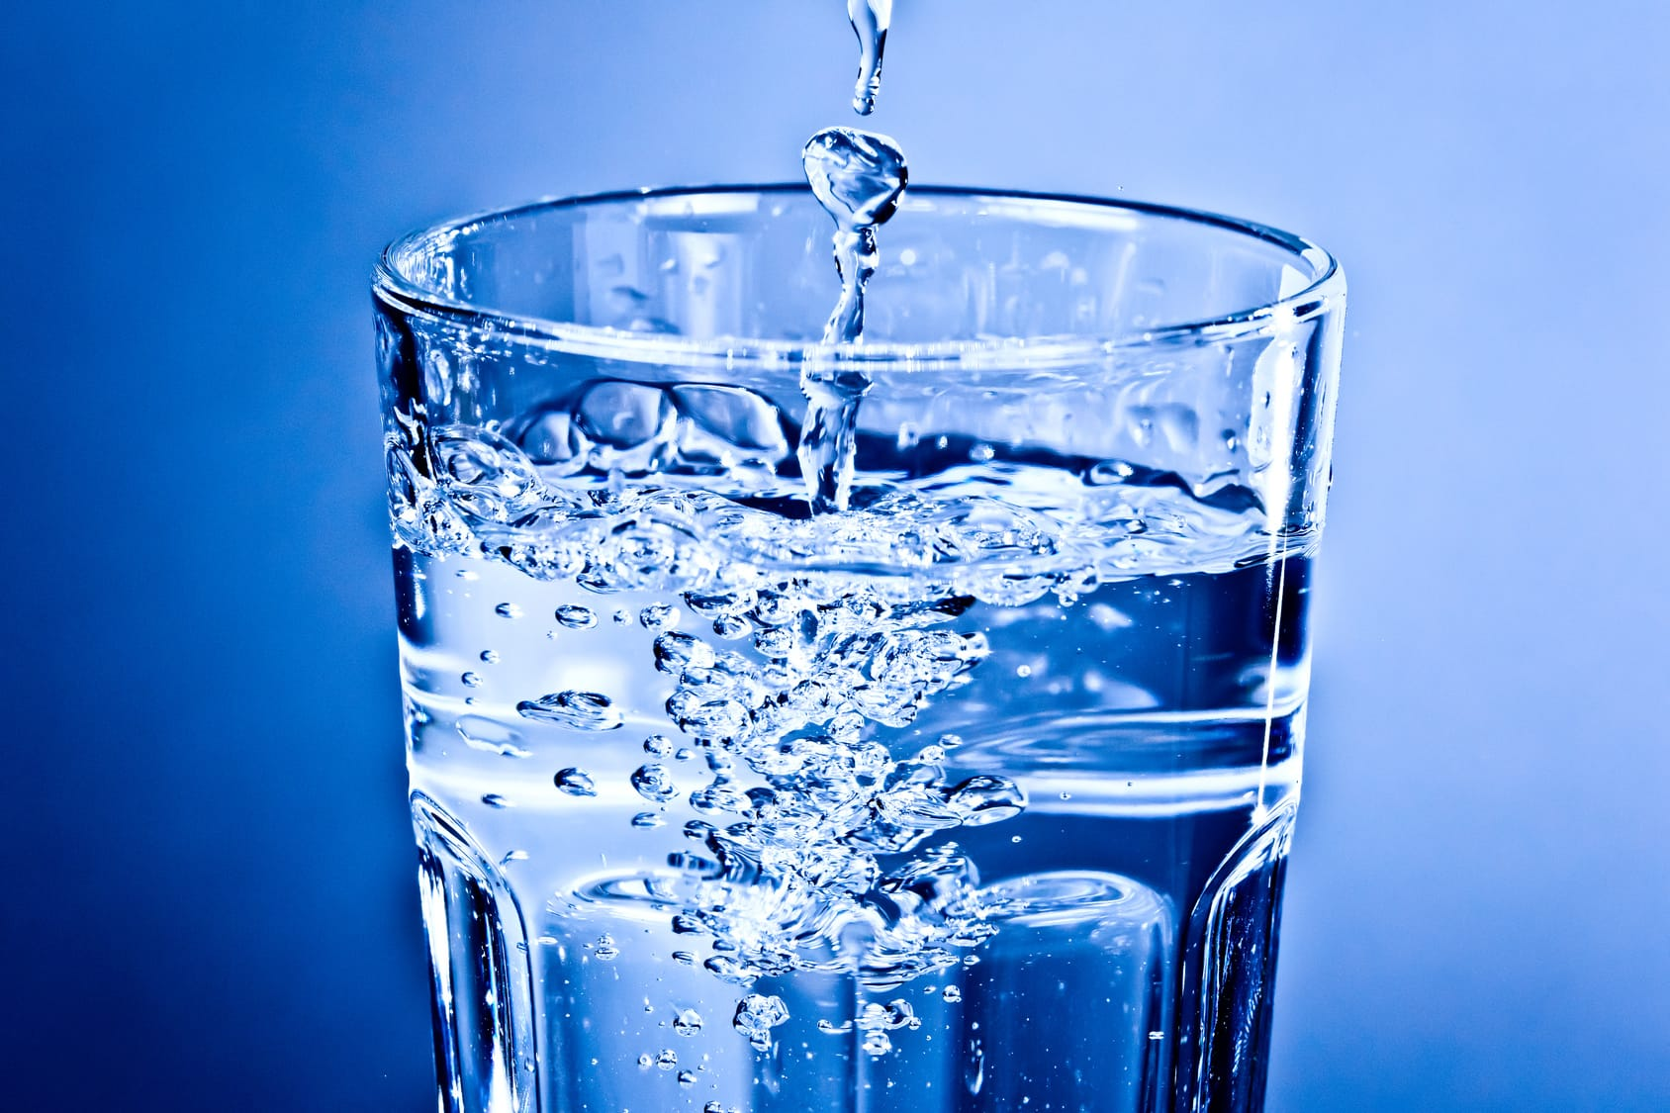
Wasser ist unser kostbarstes Lebensmittel und unser wichtigster täglicher Begleiter!

Slide 4
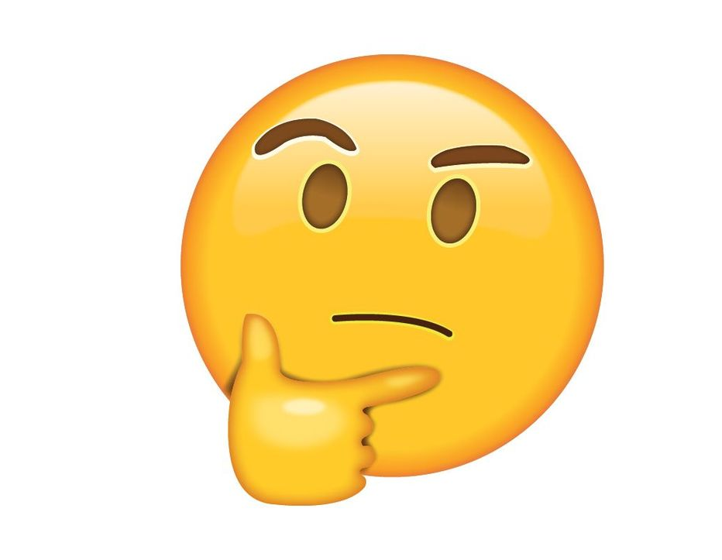
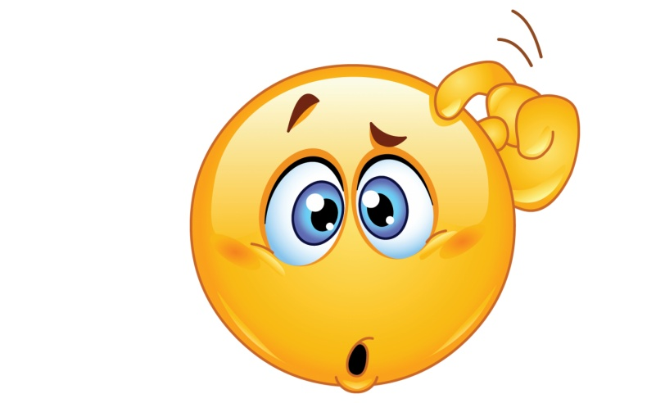
Wieso ist Wasser so wichtig?

Slide 5
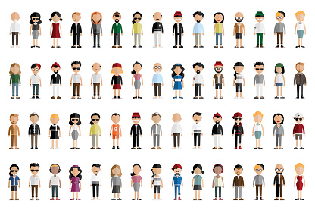
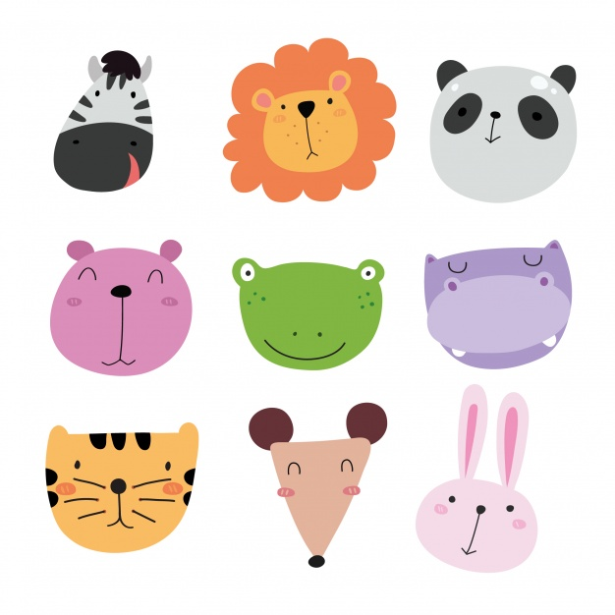
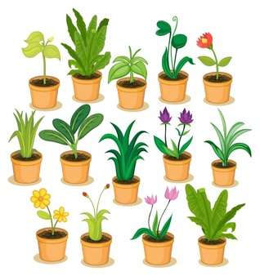
Menschen Tiere Pflanzen können ohne wasser nicht leben!

Slide 6
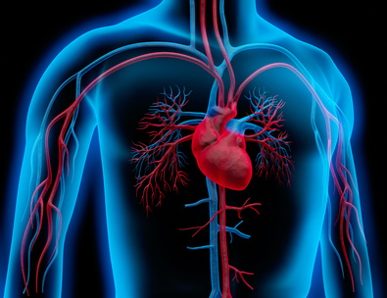
Unser Körper benötigt Wasser Für:
Herzkreislauffunktion

Slide 7
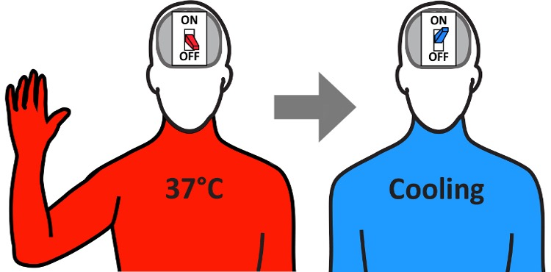
Unser Körper benötigt Wasser Für:
Wärmeregulierung

Slide 8
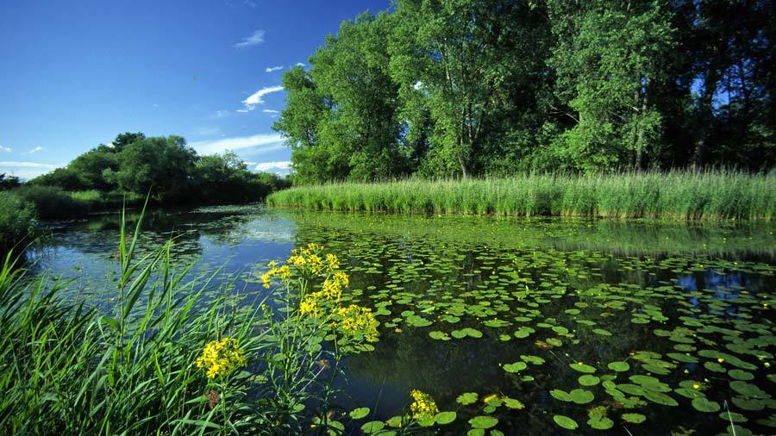
Wasser schafft:
Lebensraum

Slide 9
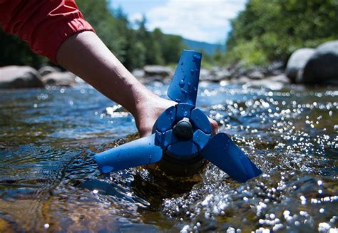
Wasser erzeugt:
strom

Slide 10
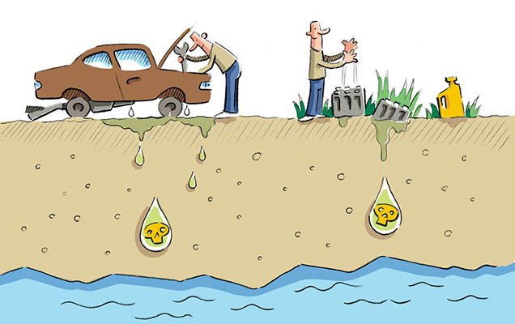
Es ist wichtig, unser wasser zu schätzen und zu schützen.

Slide 11
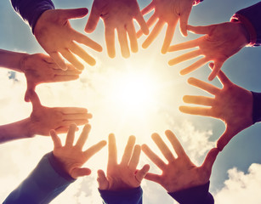
jeder Einzelne kann zum Grundwasserschutz beitragen!

Slide 12
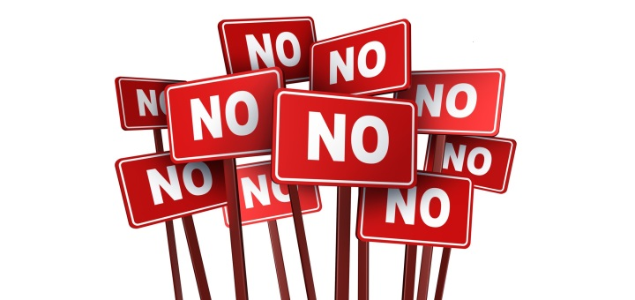
Vermeidung von chemisch-synthetischen Pflanzenschutzmitteln im Garten.

Slide 13
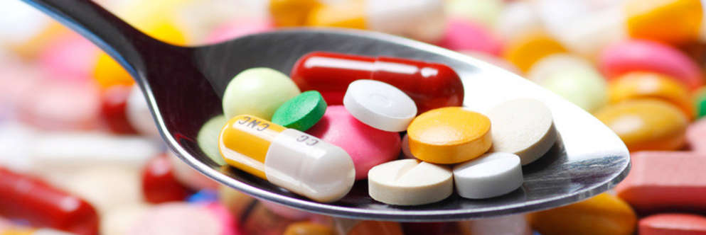
Medikamente sollten nicht über das Waschbecken oder die Toilette entsorgt werden, da sie über den natürlichen Wasserkreislauf wieder ins Grundwasser gelangen. Richtig entsorgt werden diese Stoffe in Apotheken bzw. in Abfallzentren.

